Slide 1
COVID-19
30.11.2020
Altersgruppe 80+

Slide 2
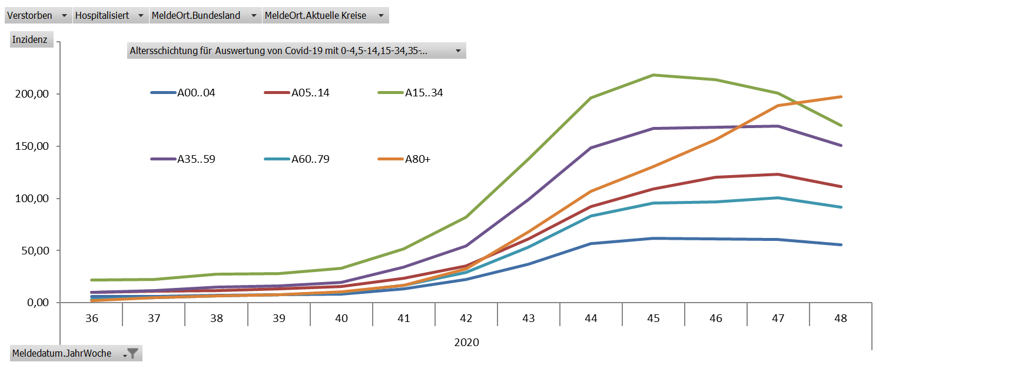
COVID-19-Fälle nach Altersgruppen

Slide 3
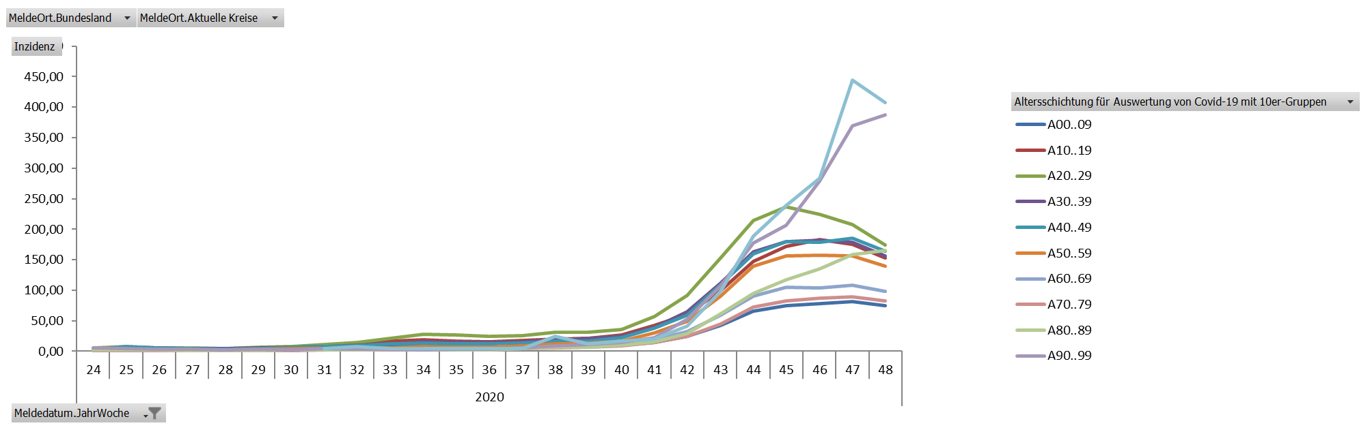
COVID-19-Inzidenz nach Altersgruppen – 10 Jahresschritte

Slide 4
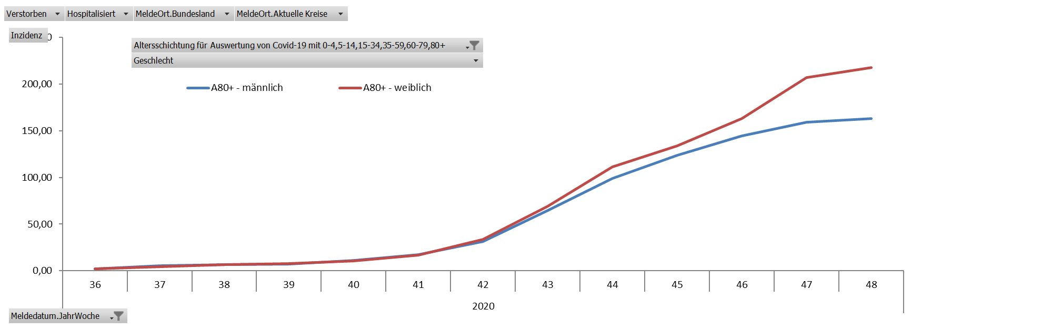
COVID-19-Fälle, Alter 80+, nach Geschlecht

Slide 5
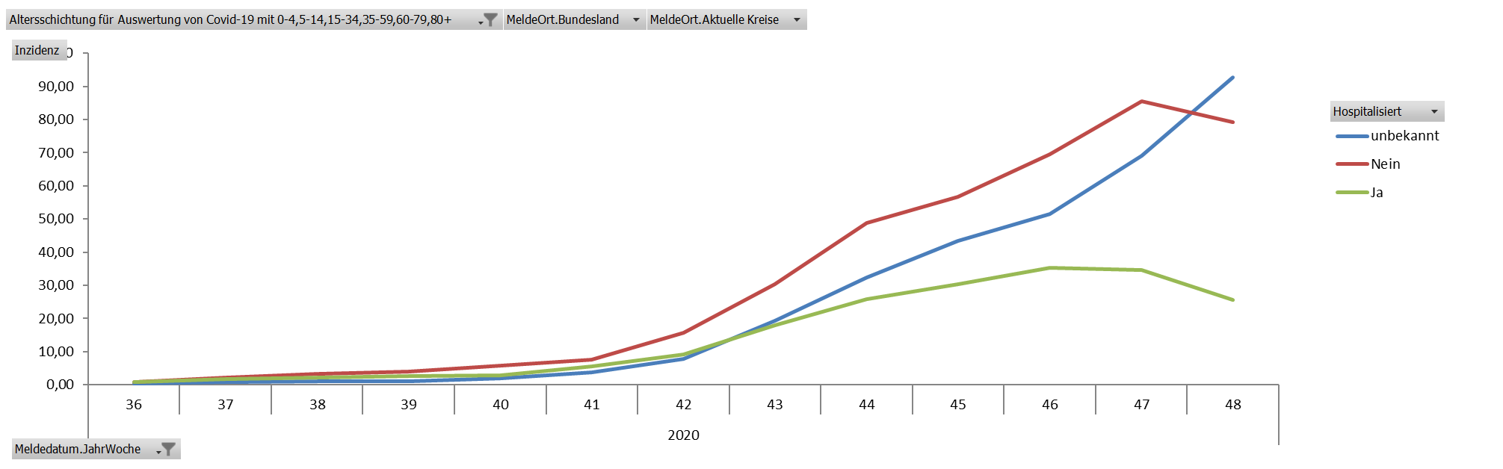
COVID-19-Fälle, Alter 80+, hospitalisiert

Slide 6
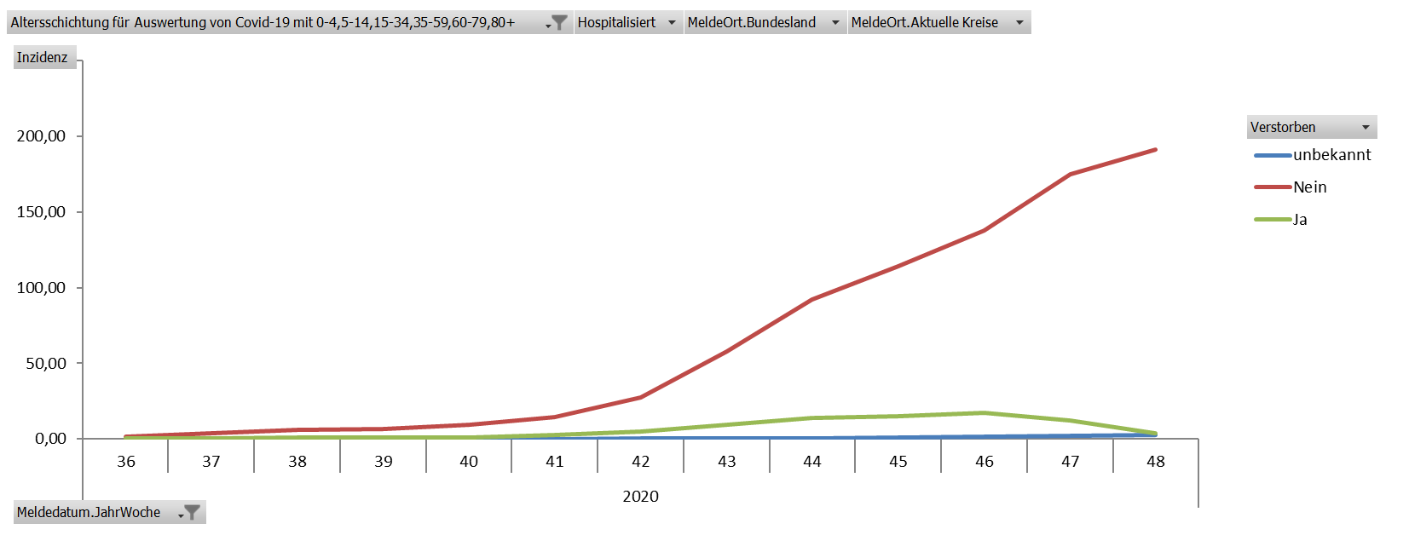
COVID-19-Fälle, Alter 80+, verstorben

Slide 7
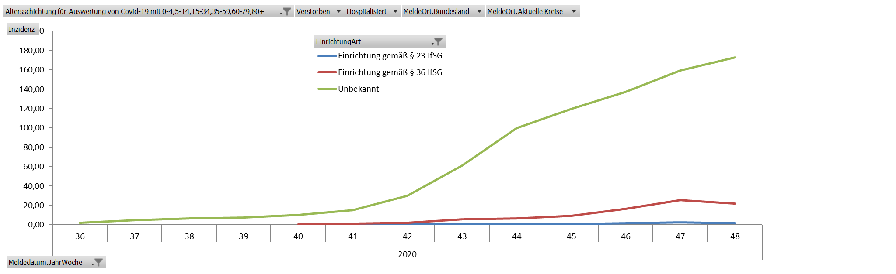
COVID-19-Fälle, 80+, nach Einrichtung

Slide 8
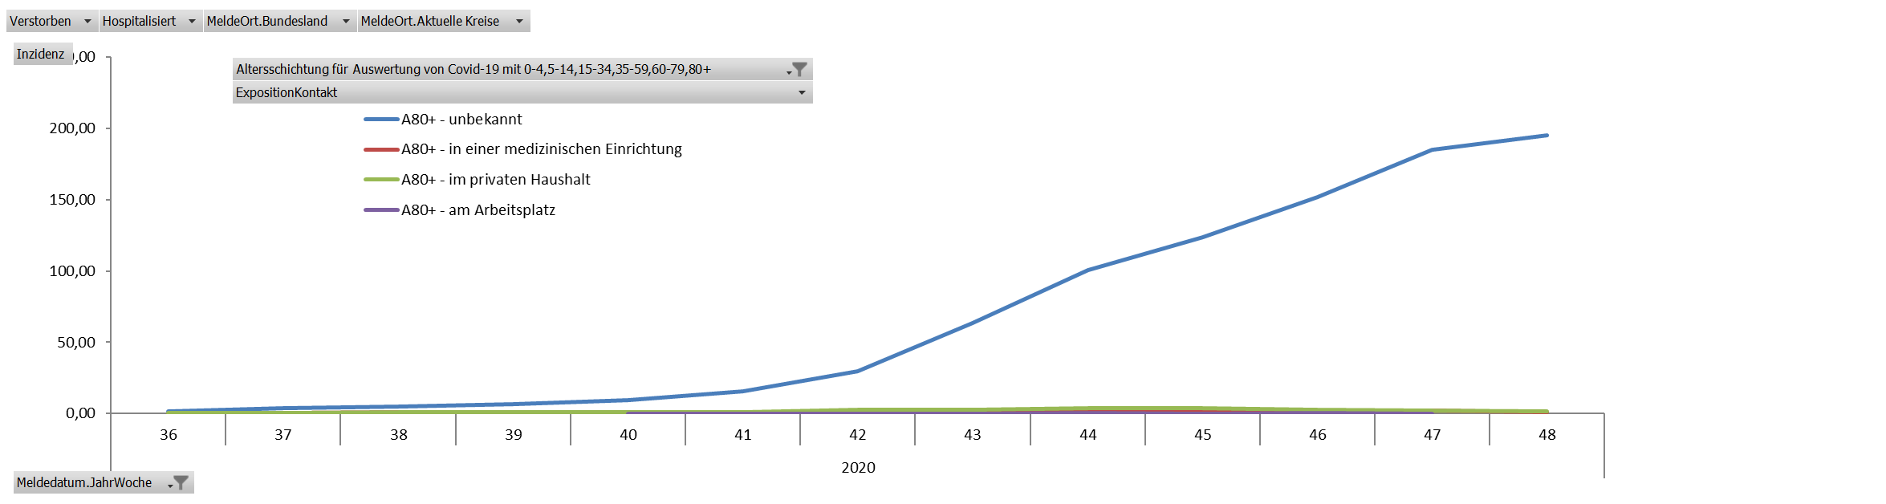
COVID-19-Fälle, Alter 80+, Exposition – wo?

Slide 9
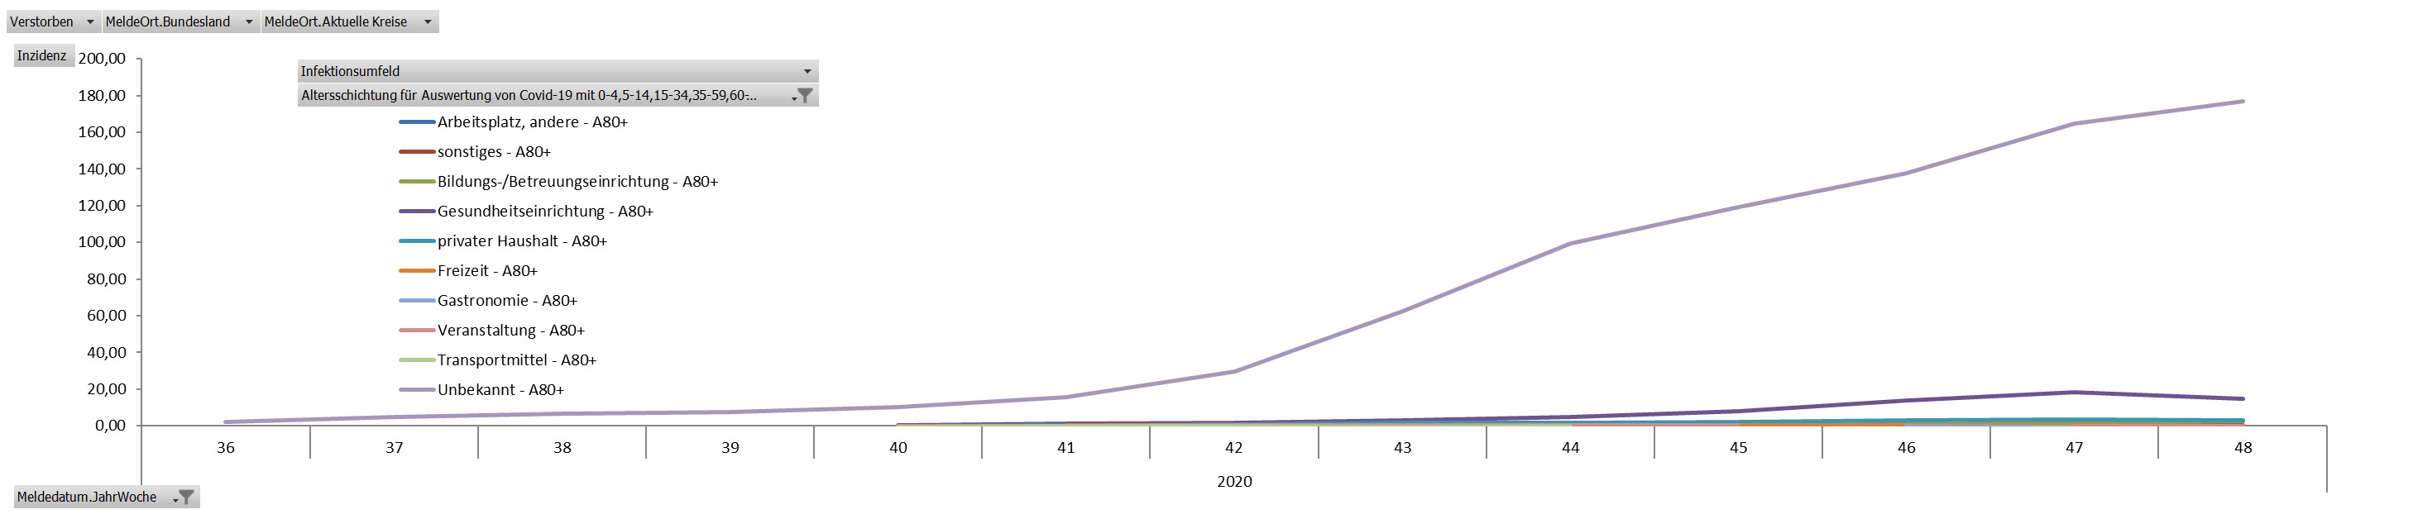
COVID-19-Fälle, Alter 80+, Infektionssetting

Slide 10
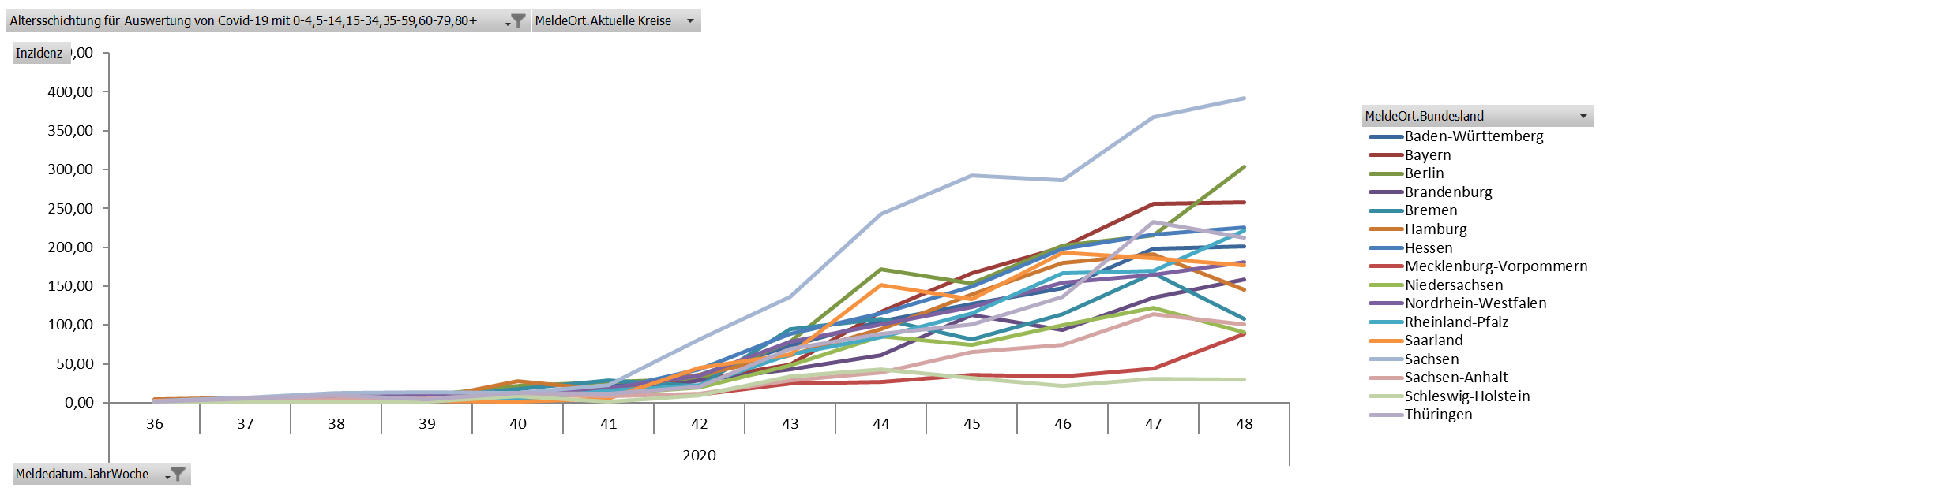
COVID-19-Fälle, Alter 80+, Nach Bundesländern

Slide 11
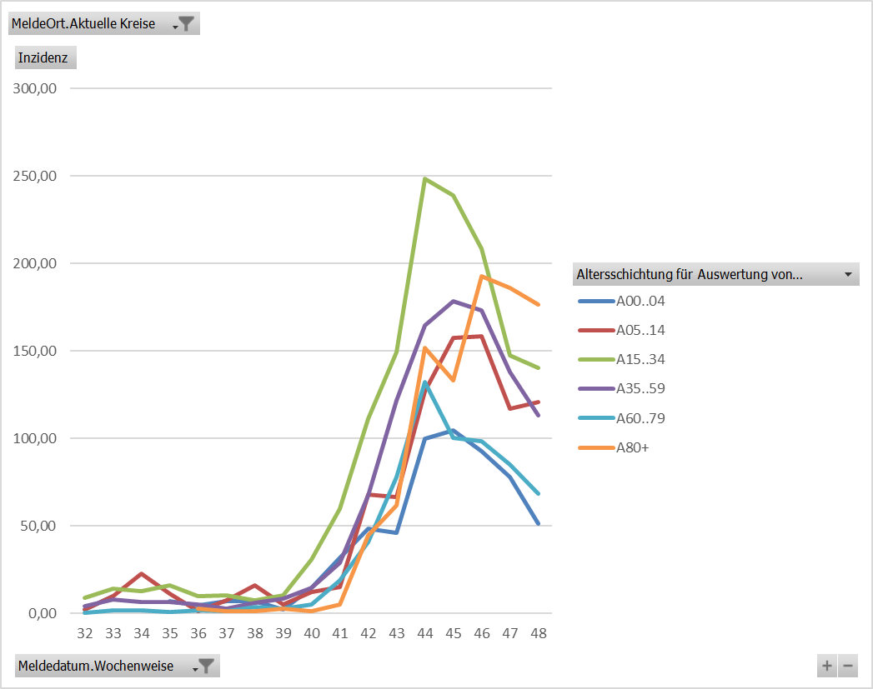
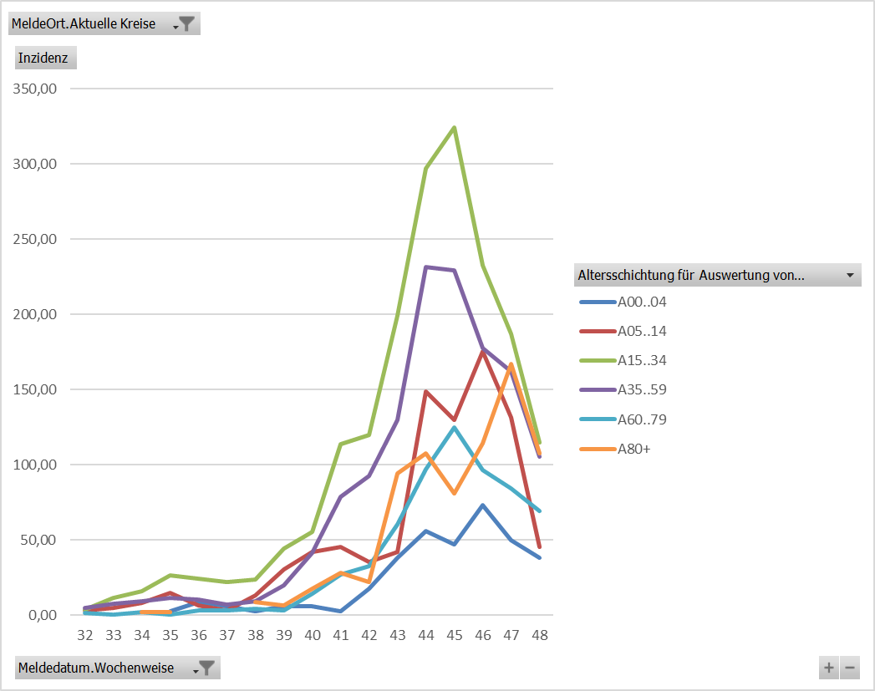
Wer hat es geschafft, den Trend bei allen, auch den 80+, zu knicken?
Saarland
Bremen

Slide 12
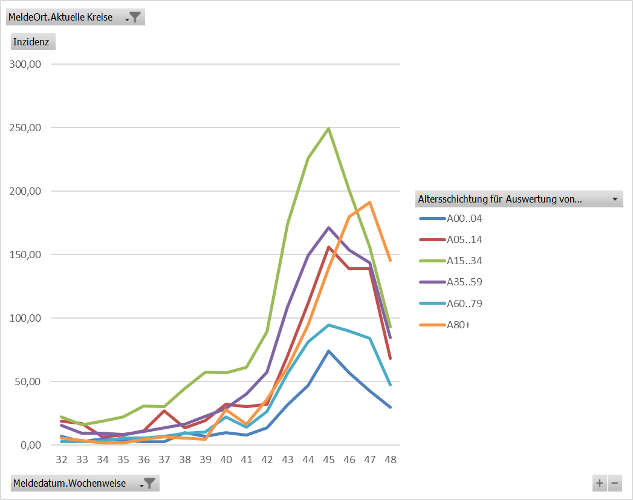
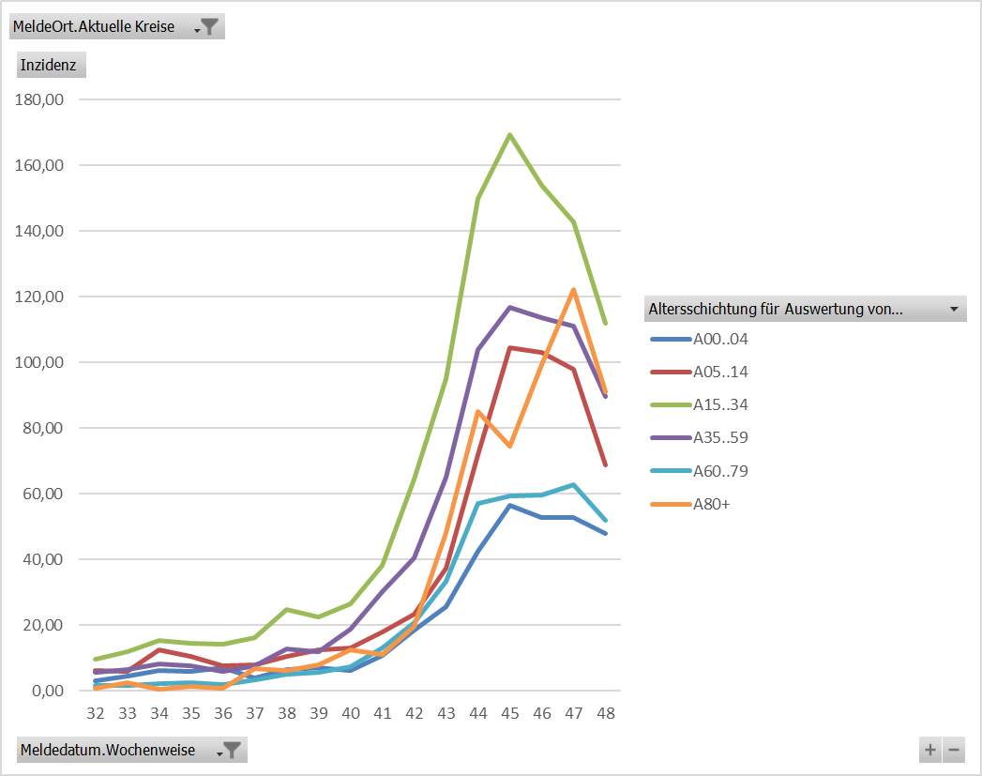
Wer hat es geschafft, den Trend bei allen, auch den den 80+, zu knicken?
Hamburg
Niedersachsen

Slide 13
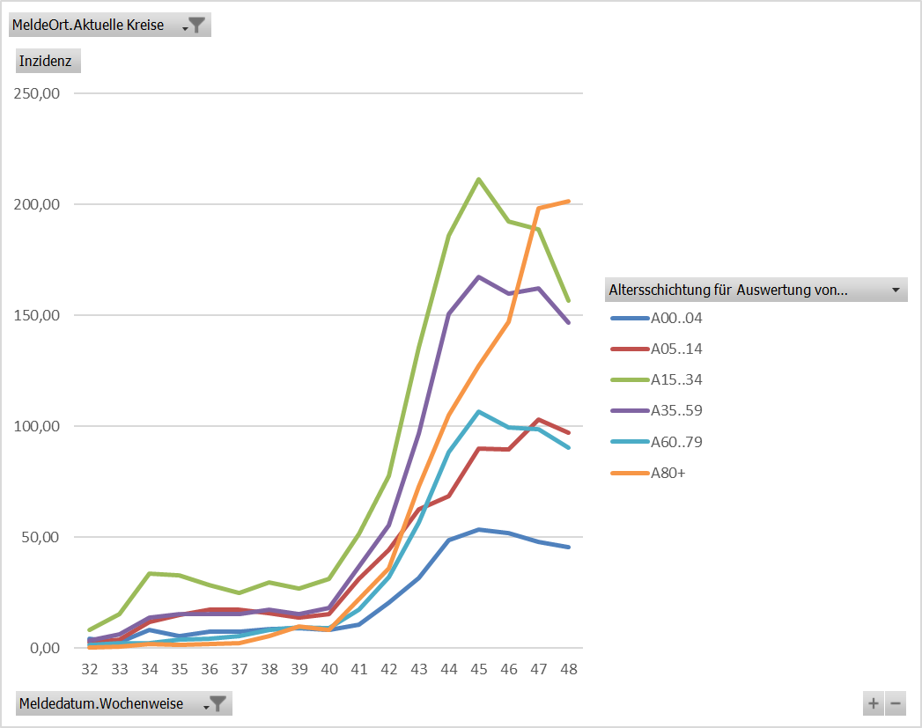
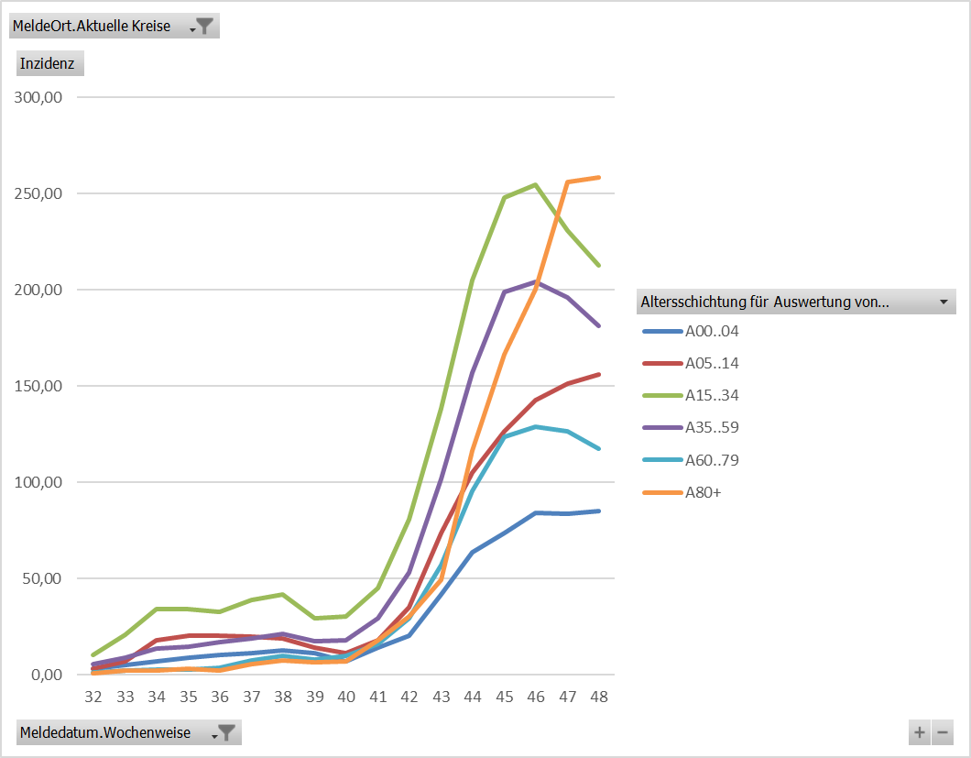
Wer hat es geschafft, den Trend bei den 80+ zu brechen?
Baden-Württemberg
Bayern

Slide 14
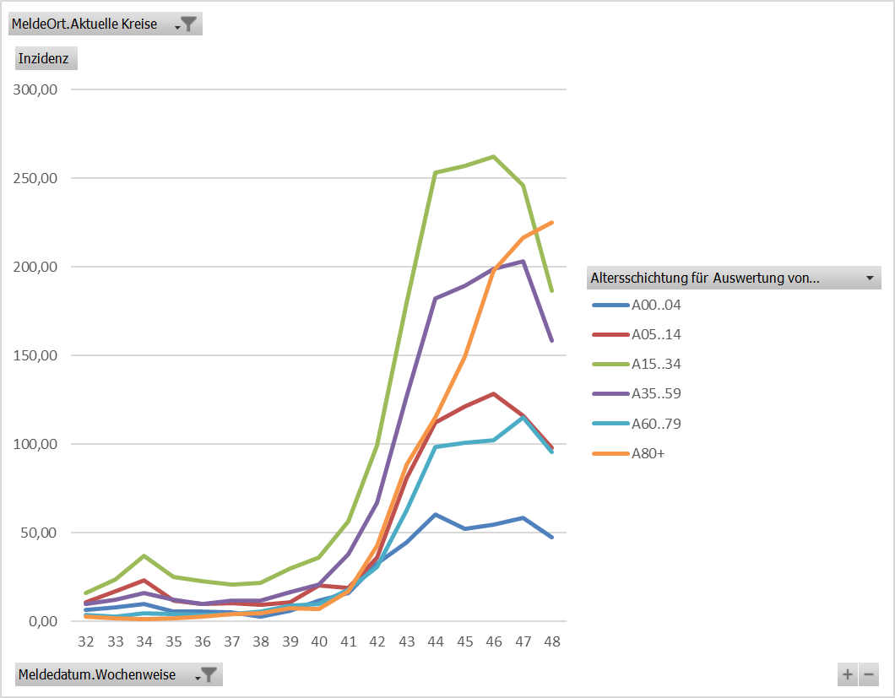
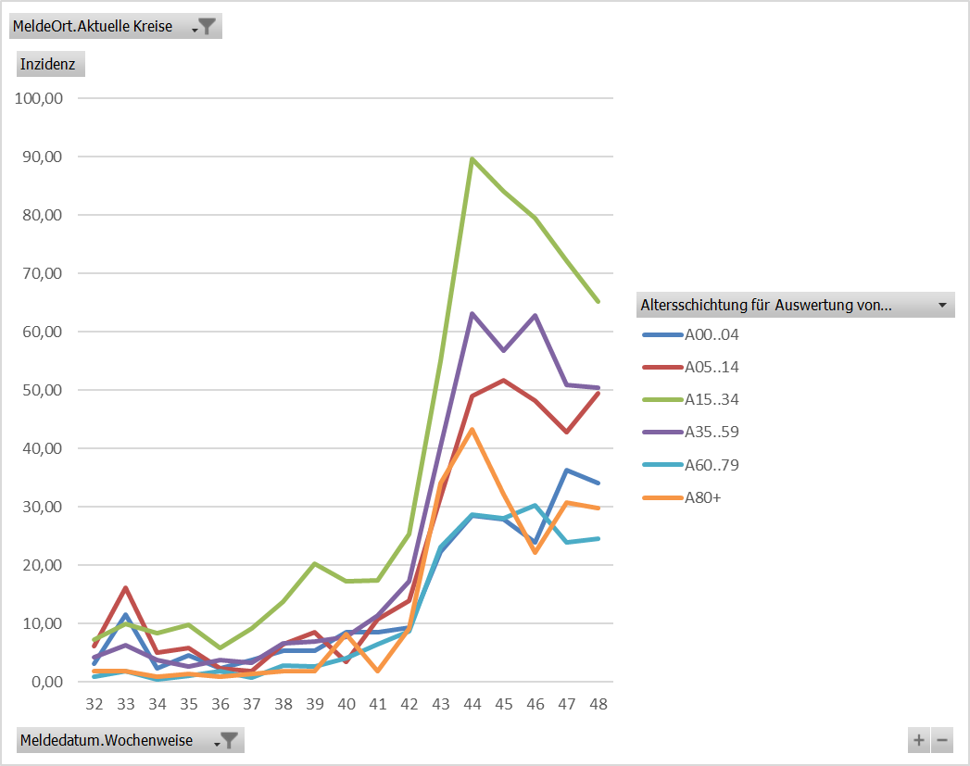
Wer hat es geschafft, den Trend bei den 80+ zu brechen?
Hessen
Schleswig Holstein

Slide 15
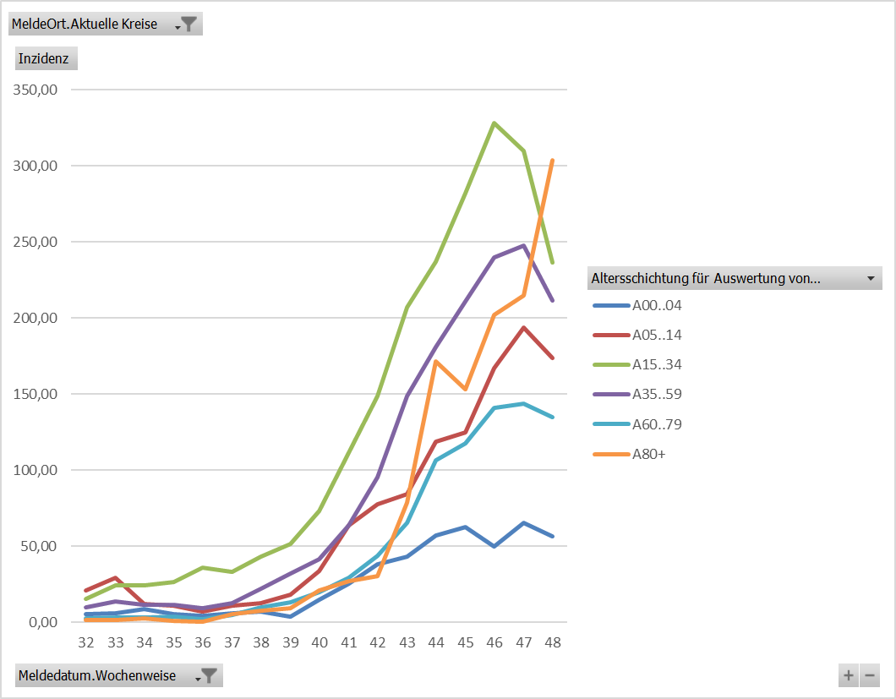
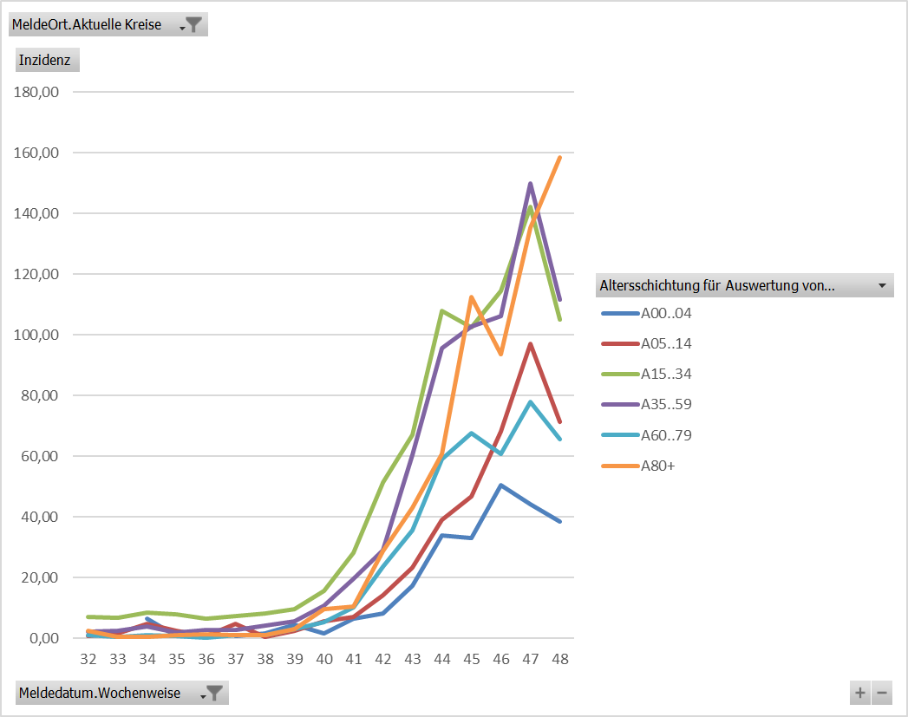
Bei wem ist der Trend bei den 80+ noch ungebrochen?
Berlin
Brandenburg

Slide 16
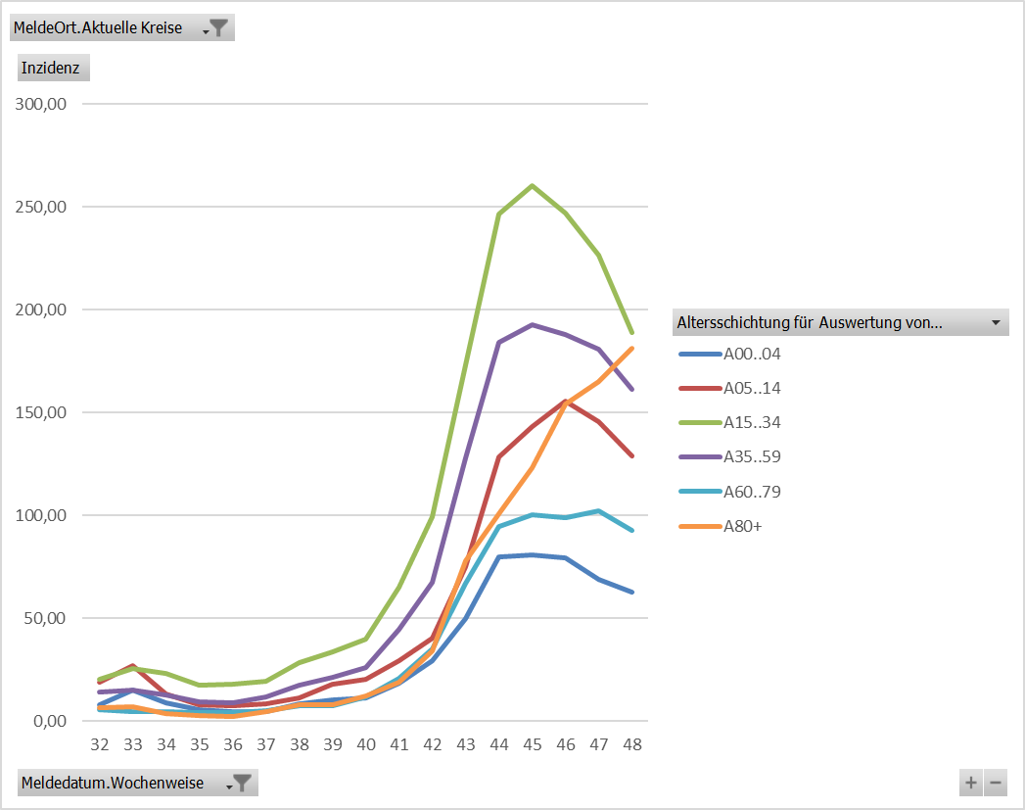
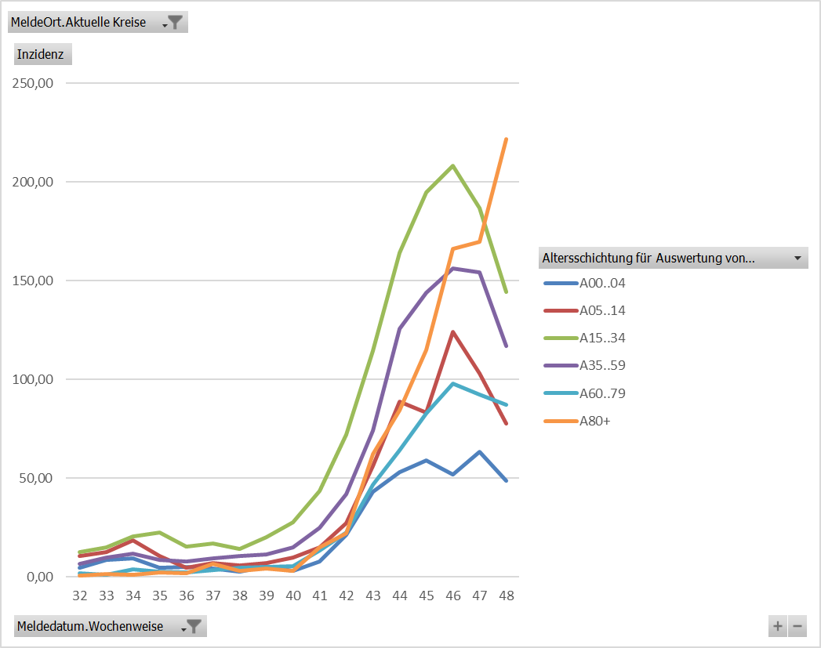
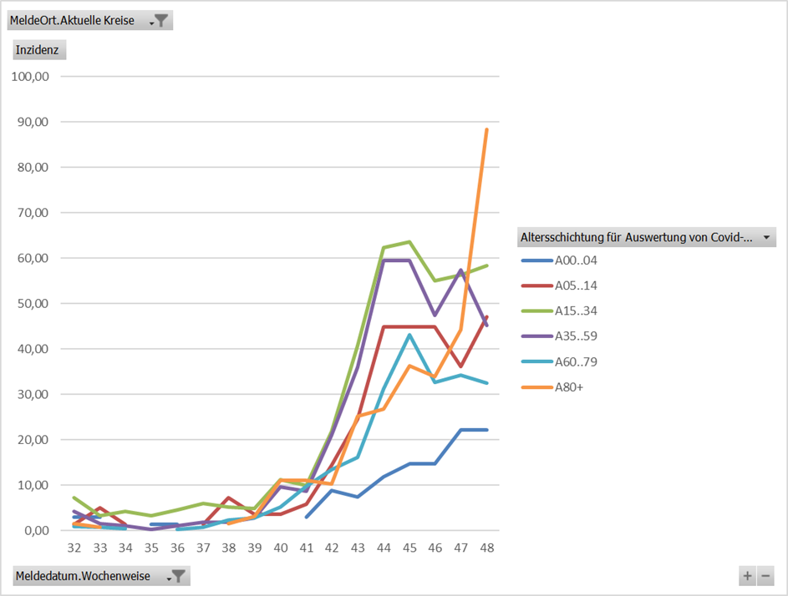
Bei wem ist der Trend bei den 80+ noch ungebrochen?
NRW
Rheinland-Pfalz
Mecklenburg-Vorpommern

Slide 17
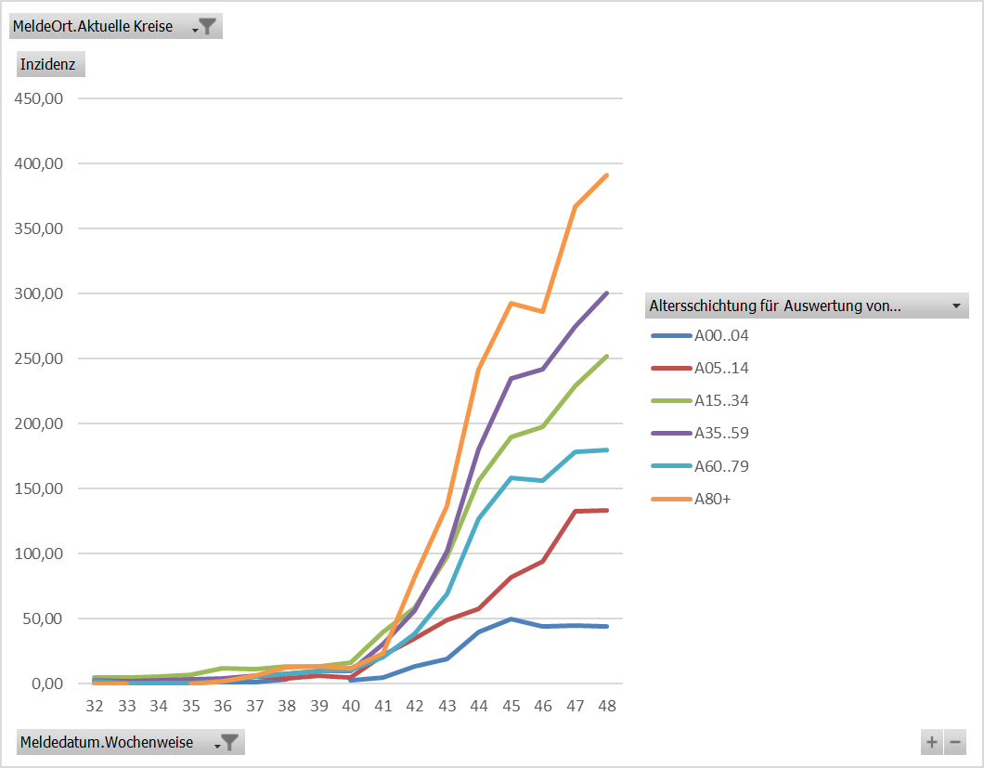
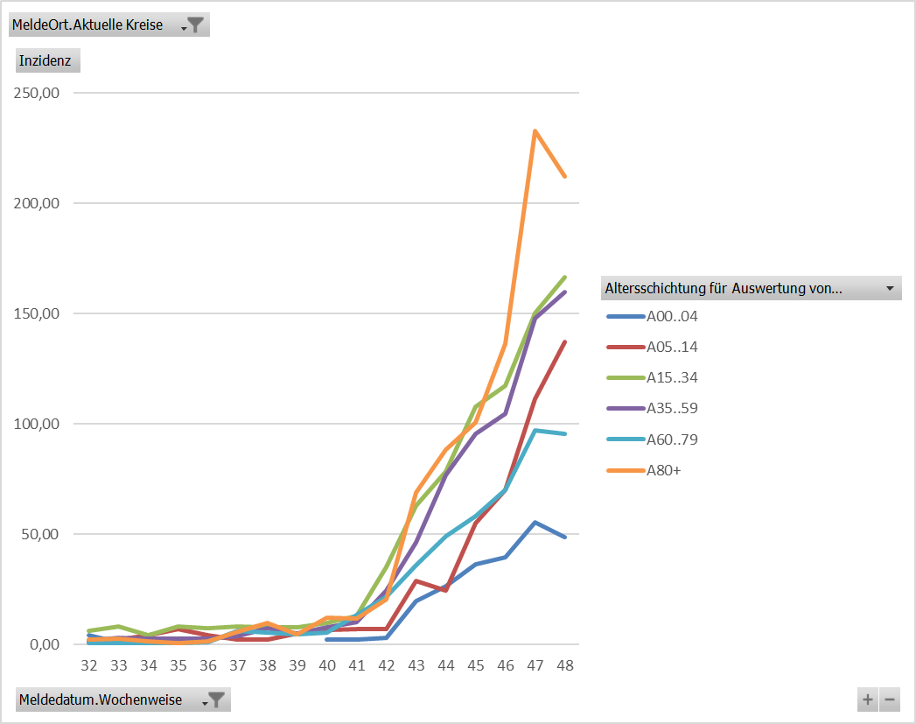
Bei wem schießen die Zahlen insgesamt weiter nach oben?
Sachsen
Thüringen

Slide 18
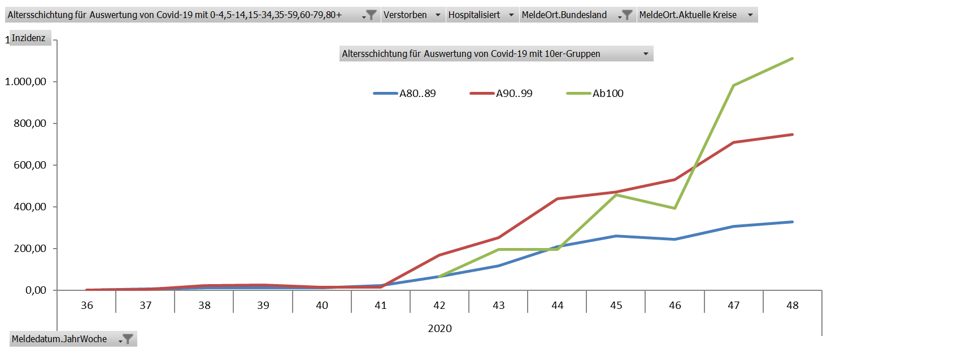
COVID-19-Fälle, ältere Altersgruppen - Sachsen

Slide 19
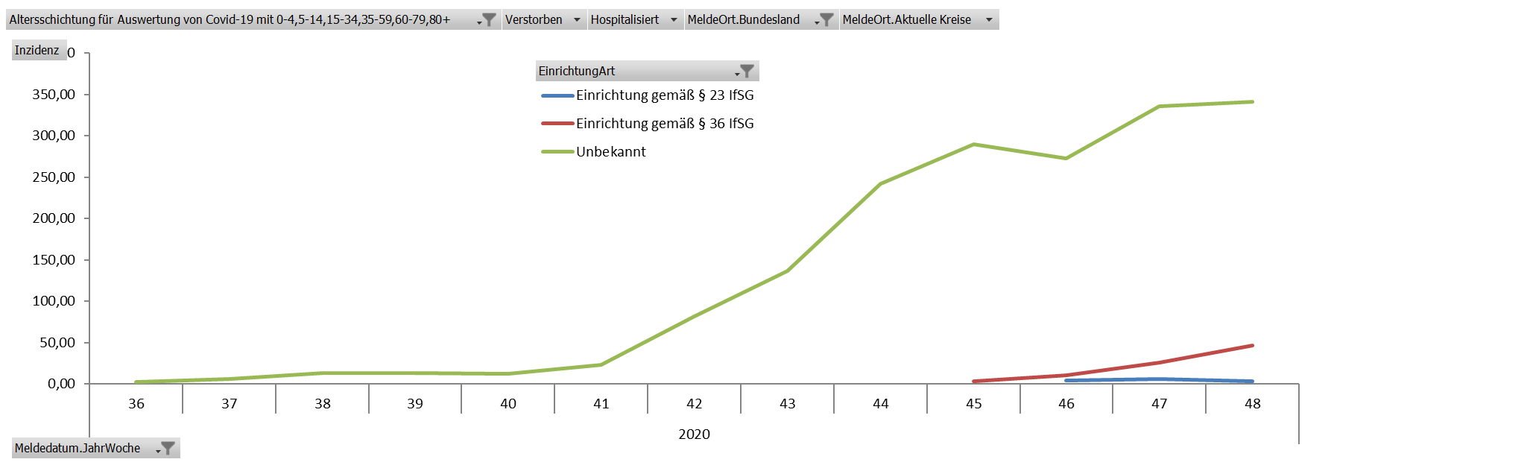
COVID-19-Fälle, 80+, Sachsen, nach Einrichtung

Slide 20
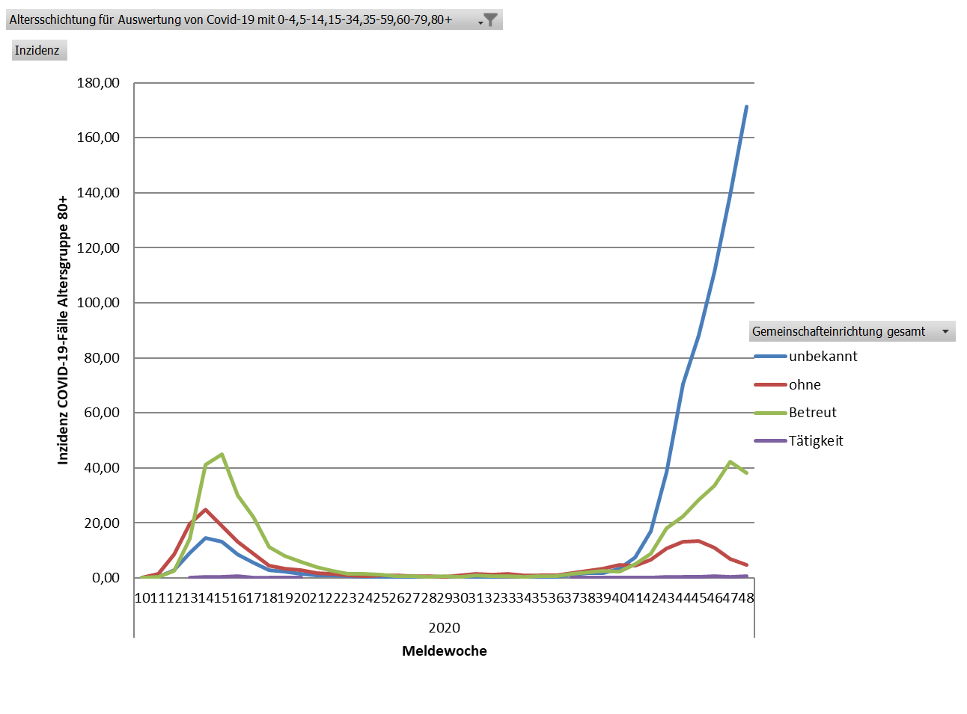
COVID-19-Inzidenz, 80+,

